Slide 1
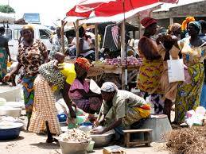
CONFEDERATION DES SYNDICATS AUTONOMES DU SENEGAL
Maison des Travailleurs de la CSA Parcelles Assainies Unité 22 Villa N°10
Tél : 33 835 13 08 – BP. : 10224 Dakar –Liberté
Email : csasenegal@yahoo.com
Visioconférence du 3 février 2022
THEME :" Rôle et responsabilité des femmes travailleuses dans le processus de la relance économique au lendemain de la COVID-19 au Sénégal ’’
avgg
AA
Abibatou SYLLA SOW, Présidente MNF/ CSA

Slide 2
Sous-thème 2-1 : Responsabilités de la femme syndicaliste pour une meilleure implication dans les activités de relance pendant et après COVID 19 au Sénégal.
PLAN :
APPROCHE GLOBALE
L’Afrique, avec une population estimée à 1,3 milliard d’habitants, est atteinte par le COVID-19 au moment où plusieurs de ses pays, malgré les défis du sous-développement, sont sur une trajectoire d’émergence alors que d’autres continuent de faire face à la lutte contre le terrorisme.
Le COVID-19 freine ainsi l’élan des uns, aggrave la situation des autres et remet en cause les efforts de tous.
De plus, il soumet à rude épreuve des systèmes nationaux de santé publique déjà vulnérables.
Ainsi, de nombreux pays ont adopté des plans de contingentement pour endiguer la propagation du virus. Mais, le niveau d’impréparation dû à la survenance brutale de la pandémie, à son évolution rapide et à l’ampleur des besoins montre clairement les limites des mesures nationales.
Il ya aussi les difficultés inhérentes à l’importation des équipements et des produits médicaux et pharmaceutiques nécessaires à la lutte contre le COVID-19, dans un contexte de forte demande et de perturbation du trafic aérien.
Si nous voulons gagner le combat contre le COVID-19, il nous faudra maintenir à niveau les capacités de riposte, notamment :
• disposer en quantité suffisante d’équipements et de matériels médicaux et de protection : kits de test, masques, équipements de protection individuelle ;
• aménager et équiper des centres d’isolement et de traitement des malades ;
• renforcer les mesures de prévention et de contrôle de l'infection ;
• assurer une bonne coordination des interventions.

Slide 3
D’autre part, la majorité des travailleurs et leurs familles quasiment sans économies sont restés en proie à la pauvreté et à la famine. Plusieurs ont perdu leurs emplois, leurs revenus et leurs moyens de subsistance.
Les travailleurs et travailleuses de l’économie informelle qui n’ont pas suffisamment d’économies, de couverture de protection sociale et qui vivent au jour le jour ont été les plus touchés. La majorité de ces travailleurs se sont retrouvés dans le dénuement et confrontés à un manque d’approvisionnement et d’aide pour faire face aux mesures drastiques de confinement.
Mais également les travailleurs et travailleuses migrants africains, en particulier les travailleurs domestiques au Moyen-Orient, les travailleurs agricoles et domestiques en Italie et ailleurs en Europe, ainsi que d’autres en Asie, notamment en Chine, ont subi des actes de violence et de discrimination pendant cette crise.
Une autre catégorie de travailleurs de première ligne que sont les professionnels médicaux et soignants ainsi que les scientifiques qui s’occupent des personnes infectées et qui font directement face à la menace posée par le nouveau coronavirus. Ce sont ceux dont le travail s’est révélé indispensable à la survie minimale et à la capacité des nations à répondre à la menace existentielle qui pesait sur elles et leurs populations. Il s’agit de personnes qui donnent des soins, de producteurs et de distributeurs de denrées alimentaires, de travailleurs du secteur de l’eau et d’autres services publics, de producteurs de produits thérapeutiques et pharmaceutiques, de nettoyeurs et d’autres agents sanitaires, de petits commerçants, de transporteurs, de personnel de sécurité, de travailleurs de la presse et de décideurs politiques.

Slide 4
Et pourtant (L’Afrique et sa résilience)
Malgré le mauvais état de préparation dans lequel la pandémie nous a trouvé, plusieurs gouvernements africains et leurs populations ont apparemment fait preuve d’une résilience remarquable dans la lutte contre le COVID-19. Du côté des syndicats, nombreux sont ceux qui avaient réagi avec fermeté pour défendre et protéger les travailleurs. Ils avaient particulièrement insisté sur la promotion de la sécurité et de la santé sur le lieu du travail et réclamé les équipements et les matériels de protection individuelle pour les travailleurs. Les syndicats ont également été actifs dans la défense et la mise en place de mesures visant à atténuer les effets de la crise sur les travailleurs et leurs familles.
Des mois après (4) l’Organisation mondiale de la santé a déclaré que le COVID-19 était une pandémie mondiale, le monde semble s’orienter progressivement vers un assouplissement des mesures qui ont été initialement introduites pour contenir le coronavirus et l’empêcher de se propager. La nécessité de trouver un équilibre entre les exigences de santé publique, la production économique et la reproduction sociale amène les pays à lever les mesures de restriction, même s’il est clair que le COVID-19 existe toujours et qu’il continue de représenter une menace pour les populations.

Slide 5
II- PLAN DE RIPOSTE AU SENEGAL
II- Que faire ?, Comment agir ?
Pour le Sénégal, il y a lieu de promouvoir la participation et l’implication des femmes dans le processus de prise de décisions pour la relance économique au lendemain de la COVID-19 ceci, dans la perspective d’un développement inclusif et durable.
Une dégradation des moyens d’existence et une perte de revenus chez les femmes
En effet, Les mesures prises pour entraver la propagation du COVID-19 continuent de nuire à la création de revenus des travailleuses surtout pour celles de l’économie informelle et d’exacerber les inégalités socio-économiques de genre.
Au Sénégal, la majorité des travailleuses s’activent dans l’économie informelle et l’analyse du travail des femmes dans cette économie montre de lourdes discriminations liées tant aux activités exercées, à l’allocation de ressources financières, matérielles et humaines, qu’aux gains (salaires ou revenus) qu’elles en retirent qui sont presque nuls.
La grande majorité des travailleuses sont confinées dans des catégories atypiques de travail (vendeuses, domestiques, gargotières, agents de services,,,) qui les fragilisent de sortes qu’elles ne sont préoccupées que la survie de leurs familles.

Slide 6
La pandémie du COVID-19 rend encore plus ardue le maintien des activités économiques. Pour certaines, c’est un ralentissement, voire un arrêt de l’écoulement de leurs produits.
En effet, dans les périodes de crise où les activités économiques ralentissent, il est constaté que les femmes, qui doivent assurer la survie de familles, dépensent tout ou une partie de leur capital durement acquis pour assurer le bien-être des familles.
Le COVID-19 a réduit les capacités des organisations à faire face aux difficultés économiques des membres ; et il est constaté des défauts de remboursements des crédits. Si la crise perdure dans le temps, il y a un grand risque de voir les systèmes de financement des organisations s’effondraient. Or, ces systèmes financiers jouent un rôle fondamental dans le maintien et le renforcement des activités économiques et réduisent la précarité des revenus.
Les femmes travailleuses ont un contrôle restreint sur leurs revenus, et pour la plupart d’entre elles investissent une large part de leurs avoirs dans l’alimentation familiale, les soins de santé, l’éducation des enfants. Dans ce contexte de pandémie, il est évident que ce sont les activités des femmes qui déterminent la survie des familles.
Des Conditions de travail peu favorables à la protection contre le COVID-19
En l’absence d’un statut légal, les travailleurs et travailleuses de l’économie informelle qui s’activent ne sont protégés ni socialement, ni physiquement, ni économiquement. De manière générale, les travailleuses de l’économie informelle exercent leurs activités dans des milieux de travail de mauvaise qualité et sont confrontés à de nombreux risques en matière de santé et de sécurité.

Slide 7
elles exercent majoritairement leur activité sur la voie publique de façon ambulante ou à des postes improvisés, travaillent dans leur domiciles ou dans celui des clients /employeurs et que très peu d’entre-elles travaillent dans des locaux professionnels. Cette localisation des travailleuses de l’économie informelle, montre non seulement la précarité de l’emploi et les conditions d’hygiène déplorables, mais aussi tout ce que cela comporte comme risque de contamination à la maladie.
Dans ces conditions de travail, les mesures « barrières » sont difficilement appliquées, pourtant elles sont toutes bien informées de la situation et de l’application de certains gestes (lavage des mains, utilisation du coude en cas de toux et d’éternuement), par contre la distanciation physique est moins respectée. Sous la pression des autorités, elles évitent, autant que faire se peut de se regrouper en grand nombre.
Dans tous les cas, rares sont celles qui bénéficient d’une couverture santé, à travers leur participation au Programme National de Bourses de Sécurité Familiale qui leur donne accès à la Couverture Maladie Universelle (CMU). Notons qu’actuellement seules (200.000 familles pour l’instant). (Sources ANSD)
De manière générale, l’adhésion à une structure de protection sociale est plus faible pour les femmes, seules 2,7% d’entre elles sont affiliées à l’Institut de Prévoyance Retraite du Sénégal (IPRES), contre 5% pour les hommes ; et 1,7% contre 3,7% pour les hommes à la Caisse de sécurité sociale (CSS). CF BIT

Slide 8
En cette période de pandémie, cette situation de disparité est d’autant plus préoccupante que, selon la division traditionnelle du travail au Sénégal, il revient à la femme travailleuse de s’occuper matériellement et financièrement de sa santé et celle de ses enfants et meme des personnes âgées.
L’étude menée par le BIT sur les inégalités de genre dans le système de protection sociale au Sénégal, montre que cette répartition inégale des fonctions influe négativement sur la santé, la nutrition de la famille et l’éducation des enfants. Avant l’arrivée du COVID-19, cette situation précarisait déjà les revenus des femmes, dont une large partie était englouti dans des soins de santé. Le problème s’en trouve accru aujourd’hui et nombre d’entre elles ont fait part de leur difficulté à se procurer du matériel de protection (gel, gants et masques).
Pour la femme salariée, c’est la la recherche constante d’un équilibre entre la vie professionnelle et celle familiale constitue la plus importante source de stress, de discrimination et d’injustice. Les efforts pour trouver un équilibre entre les deux pans de responsabilités sont encore plus difficiles pendant les années d’éducation des enfants.
Dans tous les cas, le défi pour les femmes est encore plus important dans cette période de pandémie surtout dans des sociétés fortement patriarcales ou un emploi, même par nécessité économique, ne décharge point la femme de ses obligations familiales, notamment celles de s’occuper des enfants, des malades et du foyer,

Slide 9
III - LECONS APPRISES du COVID 19
Nous devons réfléchir profondément sur les leçons tirées au cours de ces derniers mois.
Le COVID-19 a particulièrement révélé les faiblesses socio-économiques de l’Afrique et a eu des conséquences plus néfastes sur les travailleurs et leurs familles. Cela devrait à son tour nous inciter à travailler pour relever les défis, qu’il comporte,
de :
• parvenir à la sécurité alimentaire et à l’autosuffisance en termes de mise à disposition de biens essentiels comme les produits médicaux de première nécessité ;
• promouvoir la protection sociale pour tous ;
• veiller à la création d’emplois et à la mise en place de revenus vitaux ; et surtout
• institutionnaliser le dialogue social et l’inclusion comme moyens de réaliser nos objectifs.
Les syndicats sont tenus d’apporter leur contribution à la réalisation du programme africain de coopération et d’intégration régionales.
Au moment où les pays sont entrain d’assouplir les mesures de restriction et à s’ouvrir, les syndicats doivent s’unir au niveau national et réclamer un dialogue social avec les employeurs et les gouvernements pour discuter des conditions et des mesures de la reprise du travail. Ces démarches peuvent faire en sorte qu’au fur et à mesure que nos pays continuent à affronter le COVID-19 et les ravages qu’il a causés aux économies et aux moyens de subsistance, nous commencions à prendre les dispositions nécessaires pour établir un nouveau contrat social entre nos gouvernements et nos populations.

Slide 10
Les syndicats ont tout intérêt à veiller à ce que le dialogue social permette également aux travailleurs d’engager des négociations collectives sur leurs conditions de travail et aux travailleurs de l’économie informelle d’être représentés dans le processus de prise de décision sur les questions qui les concernent. Les comités de la santé et sécurité au travail (SST) doivent être pleinement mis à profit sur le lieu de travail concerné. Ces comités doivent être équipés pour discuter avec les employeurs des principes fondamentaux de la santé et sécurité au travail.
De plus, pour améliorer la sécurité sur le lieu de travail, les syndicats peuvent exercer des pressions et apporter leur contribution à la création de centres d’information où les travailleuses peuvent obtenir ou fournir des informations pertinentes sur ce qui se passe sur leur lieu de travail ou dans leur communauté.
La récente Recommandation 202 de l’OIT sur les socles de protection sociale, la Recommandation 204 sur la formalisation de l’économie informelle et la Recommandation 205 sur la paix et la résilience sont toutes des sources de référence utiles pour soutenir l’effort syndical visant à rendre la nouvelle normalité du monde du travail bénéfique pour les travailleurs et leurs pays. La domestication de ces instruments et leur utilisation peuvent également être mises à contribution dans la relance et la reconstruction de nos pays après la crise de COVID-19.

Slide 11
ACTIONS SPECIFIQUES A MENER PAR LES FEMMES
il s’agira pour les femmes travailleuses et surtout pour celles de la coalition de :
Renforcer la solidarité et l’entraide pour faire face à la pandémie (échange d’information sur des petits créneaux porteurs, mise en commun de ressources pour initier de nouvelles activités économiques)
Renforcer l’information et la sensibilisation sur les mesures préventives notamment la distanciation physique.
Partager les informations sur les mesures prises par les autorités pour appuyer les populations démunies à faire face à la pandémie.
Accompagner les femmes dans la formulation et le suivi de leurs requêtes auprès des autorités.
Développer d’autres notes sur des secteurs spécifiques en crise, tels quel hôtellerie, le tourisme, la coiffure, les gargotes (petits restaurants publiques), les vendeuses de rue et sur les personnes handicapées ou vivant avec un handicap.
6. Définir avec les partenaires sociaux et les programmes de Bourses de Sécurité Familiale des stratégies de relance des activités économiques des femmes.
7. Assurer la prise en compte des questions de genre dans toutes les actions qui seront menées en réponse à la crise du COVID-19.
8. Faire le plaidoyer en direction des décideurs et des autorités à tous les niveaux du Sénégal pour une meilleure implication et une intégration effective des femmes travailleuses dans le processus de la relance économique au lendemain de la COVID-19 au Sénégal.
9. Ne pas perdre les acquis des femmes et surtout avoir la parole et être au centre des décisions.
10. Recueillir les avis et propositions et en faire des priorités femmes (plans d’action)

Slide 12
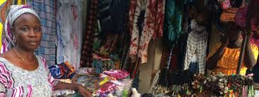
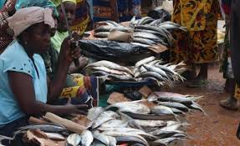
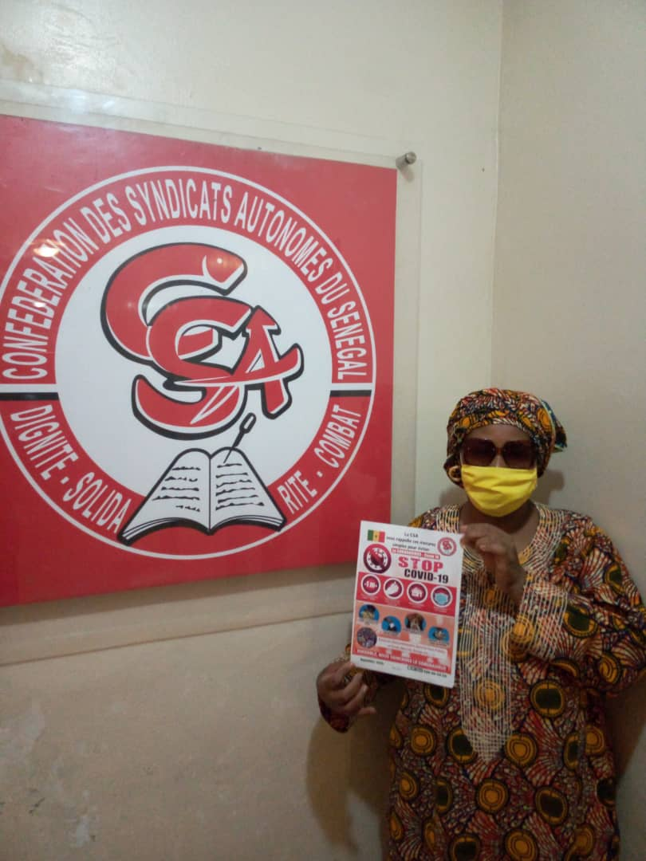
AVIS PERSONNEL: Le Covid a montré que la mondialisation est un échec et qu’il faut compter sur
ses propres forces et moyens
MERCI POUR VOTRE AIMABLE ATTENTION

